Slide 1
Повоєнний розвиток Ιталії
Проголошення республіки
Прищепчук Надiї

Slide 2
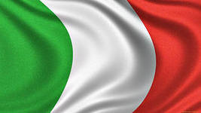
Проголошення республіки
Італія капітулювала у вересні 1943 р. Однак на цьому війна для неї не завершилася. Країна виявилася поділеною. Після звільнення у червні 1944 р. Риму король Віктор Еммануїл III (на престолі з 1900) передав свої владні повноваження міському Комітету Національного Визволення, голова якого Івано Бономі згодом був обраний прем'єром.

Slide 3

Північна Італія в цей час все ще перебувала під німецькою окупацією. Тут під керівництвом локальних Комітетів Національного Визволення розгорнувся рух Опору. Визволення цієї частини Італії відбулося 29 квітня 1945 р., коли представники німецької армії підписали акт капітуляції. Таким чином, Друга світова війна остаточно завершилася для Італії 2 травня 1945 р.

Slide 4
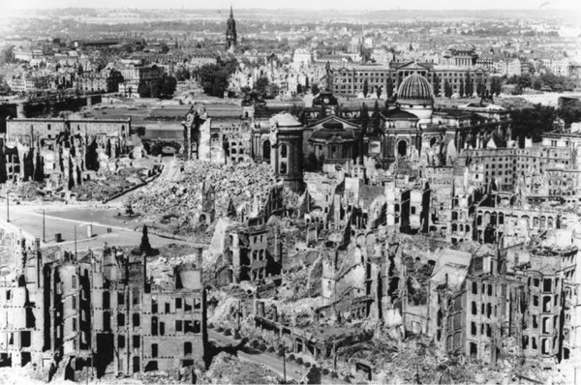
Війна завдала Італії значних людських втрат (загинуло понад 400 тис. осіб) та матеріальної шкоди (національне багатство країни зменшилося на третину). Обсяг промислового виробництва становив 40% довоєнного, а сільського господарства - 60%. Були знищені дороги, комунікаційні мережі, зруйновано понад 8 тис. мостів, 70% портового обладнання. На продукти харчування було запроваджено карткову систему. Денна норма хліба становила 200 грамів. Безробіття охопило 2 млн осіб.

Slide 5
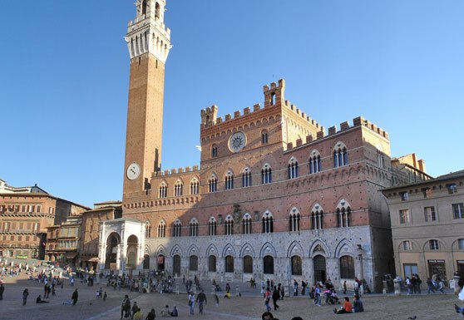
Політична система Італії відзначалася багатопартійністю. Ліве крило представляли Італійська комуністична партія (ІКП, створена в 1921 p., на початку 1945 р. налічувала 400 тис. осіб, лідер Пальміро Тольятті), Італійська соціалістична партія пролетарської єдності(ІСППЄ; 700 тис. осіб; лідер П'єтро Ненні). Праве крило представляла Партія дії (створена в 1942 p., саморозпустилася у 1947 p., лідер Ферруччо Паррі).
Християнсько-демократична партія (ХДП, утворена в 1943 р. Політиками, лідер із 1944 р. Альчіде Де Ґаспері) відстоювала республіканську систему в країні та ідею широких соціальних реформ у дусі християнських принципів, виступала за надання автономії окремими регіонам, мала підтримку Ватикану.

Slide 6
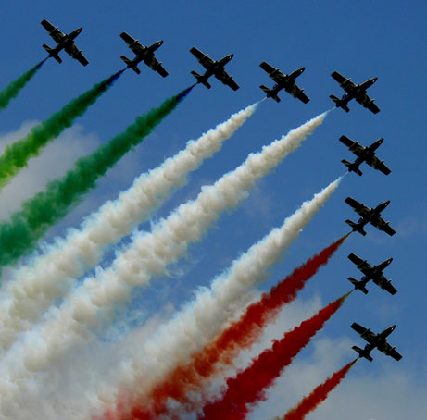
У червні 1945 р. був сформований коаліційний антифашистський уряд із представників усіх партій Комітету Національного Визволення на чолі з лідером Партії дії, організатором руху Опору Ферруччо Паррі. Це був чи не найрадикальніший уряд в історії Італії.

Slide 7
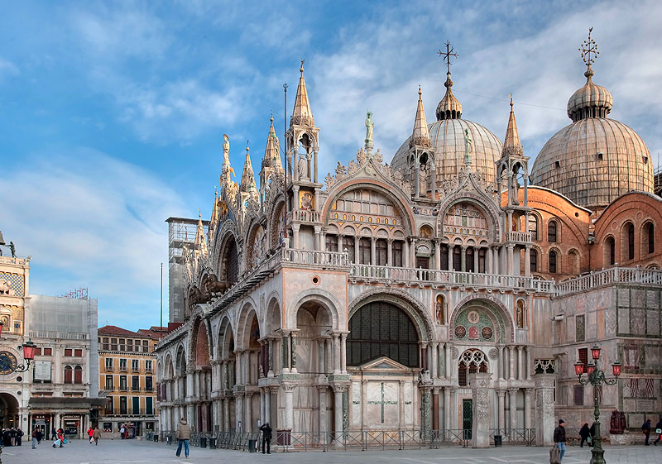
Кабінет Ф. Паррі ухвалив низку важливих декретів і серед них - про порядок створення нової демократичної держави. Проте коли Ф. Паррі почав наполягати на прискоренні проведення референдуму з питання форми державного ладу та проведенні виборів до Установчих зборів, які мали ухвалити нову Конституцію, проти нього виступили ліберали з півдня Італії. Це призвело до відставки в листопаді уряду Ф. Паррі.

Slide 8
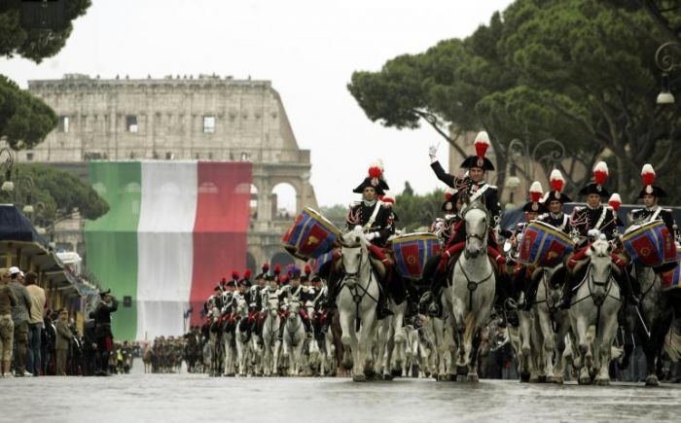
Однією з важливих проблем перших післявоєнних років стало питання про форму державного ладу. Монархія була скомпрометована співпрацею з фашизмом. 2 червня 1946 р. відбувся всенародний референдум із питання державного устрою Італії, участь у якому взяло 89% населення (цей день став національним святом - Днем Республіки). Вперше свою позицію декларували жінки. Більшість італійців - 12,7 млн (54,3%) проти 10,7 млн (45,7%) - висловилися за республіку.

Slide 9
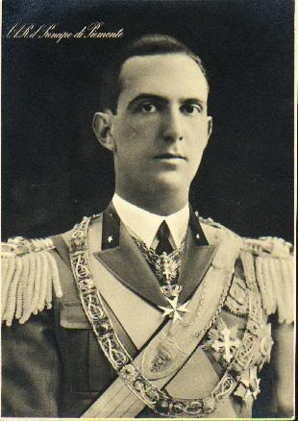
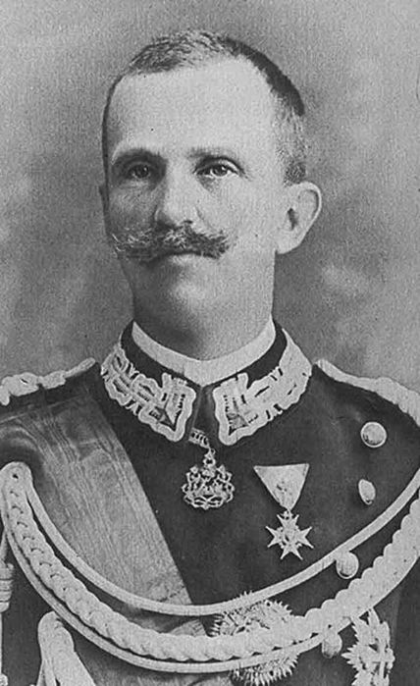
Не справило враження на італійців запізніле зречення (9 травня 1946) королем Віктором Еммануїлом III престолу на користь свого сина Умберто. Італійці називали нового монарха "травневим королем". Одночасно з референдумом було проведено вибори за пропорційною системою до Установчих зборів (222 депутати), участь у яких взяло 23 млн осіб (82,8% населення). Перемогу отримала Християнсько-демократична партія.
Умберто II
Віктор Еммануїл III

Slide 10
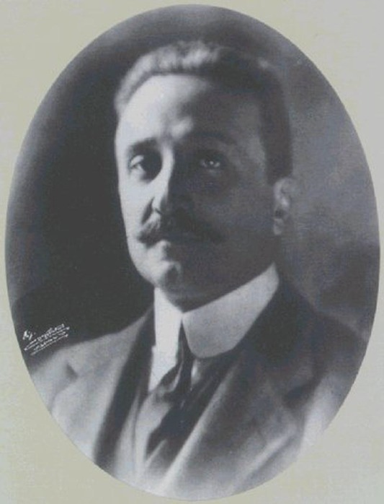
Італія була проголошена республікою 18 червня 1946 р. Умберто II залишив територію країни, оселившись у Португалії. Після оголошення республіки Установчі збори передали функції Тимчасового глави держави відомому правнику, представнику Італійської ліберальної партії Енріко Де Нікола.
22 грудня 1947 р. на засіданні Установчих зборів 453 голосами "за" та 62 "проти" було прийнято конституцію Італії, згідно з якою вона проголошувалася демократичною республікою (увійшла в чиннiсть 1 січня 1948 р.).
Енріко Де Нікола

